Slide 2
La Carte
Marc Poupée
CNAM

Slide 3
01. Les pères

Slide 4
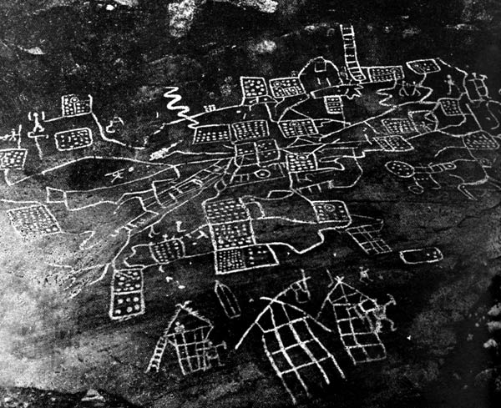
Cadastre de Belinda
Notes:
Cadastre de Belinda : Nord de l’Italie (Val Camonina).
Une capacité d’abstraction antérieure à l’écriture.
Se confronter à un environnement à appréhender

Slide 5
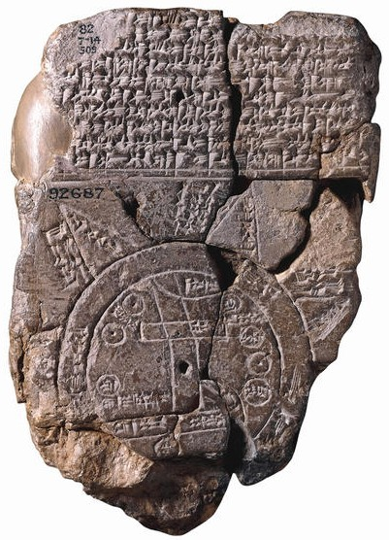
1. Le golfe persique est dessiné comme une rivière encerclant le monde.
2. Le rectangle supérieur représente Babylone.
3. Les ronds autour de Babylone situent des villes.
4. Le rectangle inférieur représente les régions marécageuses du sud de la Mésopotamie.
5. Les fleuves Euphrate et Tigre coulent vers le golfe Persique.
6. Les triangles au-delà du cercle montrent l'existence de régions mystérieuses.
Notes:
Irak, 7eme Siècle avant JC – British museum
Besoind de comprendre l’espace et les phénomènes qui lui sont liés.
3 ensembles sont ainsi définis :
Le milieu, le sujet et l’objet.
Ces représentations de l’espace sont liés à des fonctions. Des exemples?
C’est aussi avant tout un outils permettant de se mouvoir : repérage et orientation.
_x0016_

Slide 6
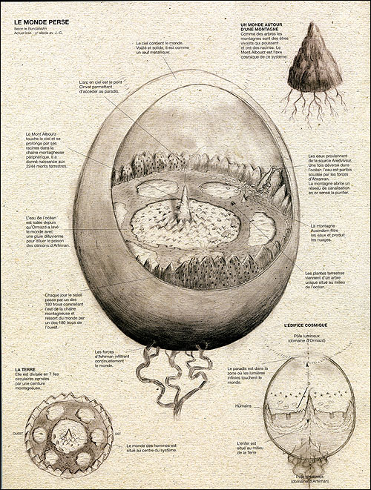
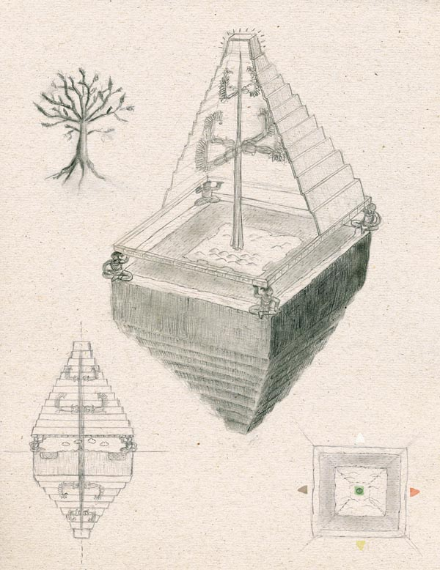
Notes:
Mondes, mythes et images de l'univers de leila haddad et Guillaume duprat
On élabore le monde aussi comme limite entre le connu et l’inconnu.
Cette connaissance va passer pas la question de la géométrie.
Cartographie et géométrie seront donc liés pendant un temps.

Slide 7
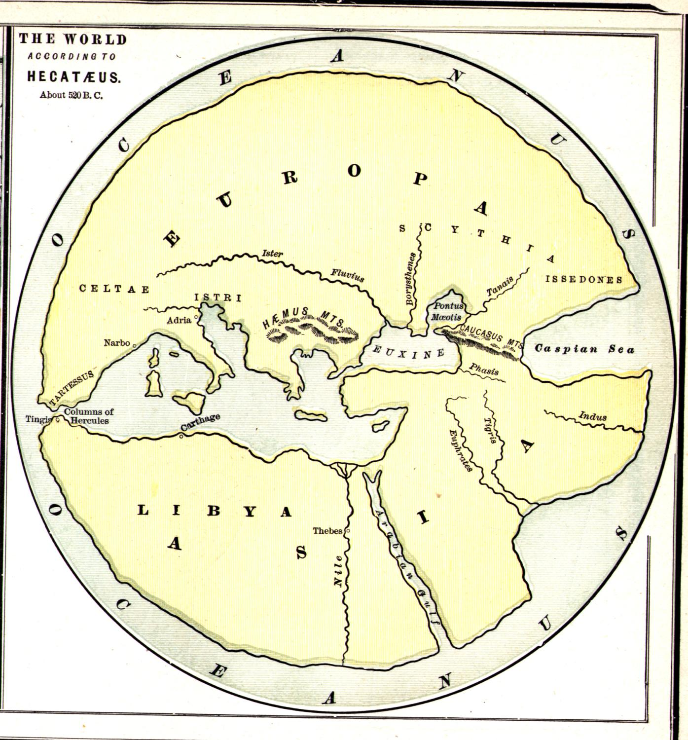
Monde selon Hécatée 520 avant J-C.
Notes:
On change d’échelle par rapport au cadastre.
Retrouve la frontière.
Pour Thalès de Milet (env 625-547 av JC) la terre est semblable à un navire flottant sur un immense océan.
Des contemporains, Anaximandre et Hécatée publie l’une des premières cartes du monde.

Slide 8
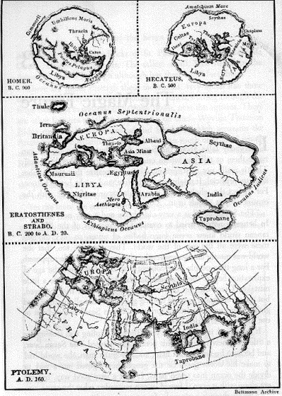
Notes:
Retrouve la frontière entre l’apeiron (mer sans limite) et l’oecumene, terre habitée monde connue.
Quelle expériences nous permettent de penser la terre sphérique?
_x0016_voire même de la mesurer (expérience de Syène et Alexandrie)
Eratostenes et Ptolémée s’appuie sur la vision sphérique de la Terre. D’ou les longitudes et latitudes. (première projection)

Slide 9
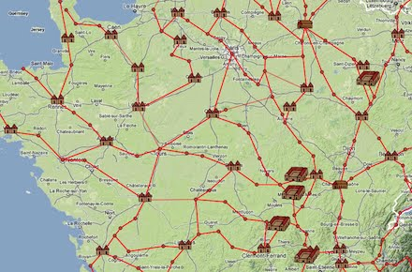
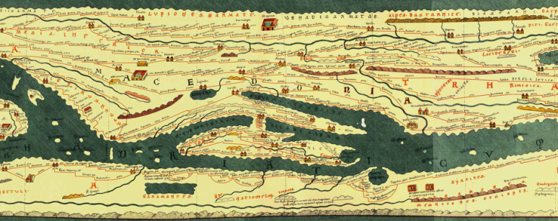
Notes:
http://magister-optimus.blogspot.fr/2011/11/la-table-de-peutinger-en-version-20.html

Slide 10
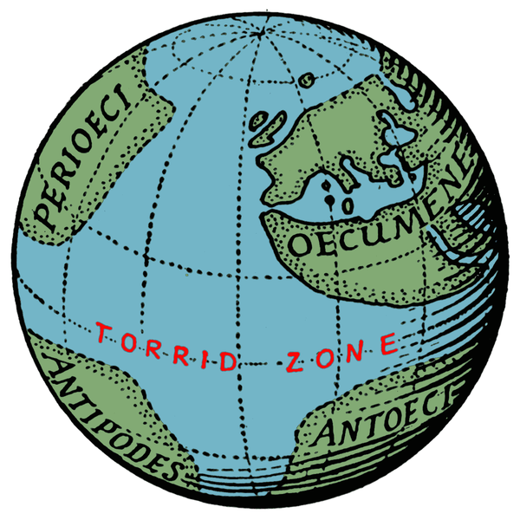
Globe de Cratès
150 avant J-C.
Notes:
La carte devient un objet de réflexion,
suite à son élaboration, on envisage d’autres espaces.
L’équilibre des terres, et l’harmonie de la sphère -> existence d’espaces autres.

Slide 11
2. L'Age obscur et de la Découverte
Notes:
Période de replis spatial.
Intérêt plus fort pour le monde spirituel.
Exception du mon de arabe
Sortie du Monde antique – Temps de la géométrie.
Attendre les grandes découvertes qui sera celui des mesures.

Slide 12
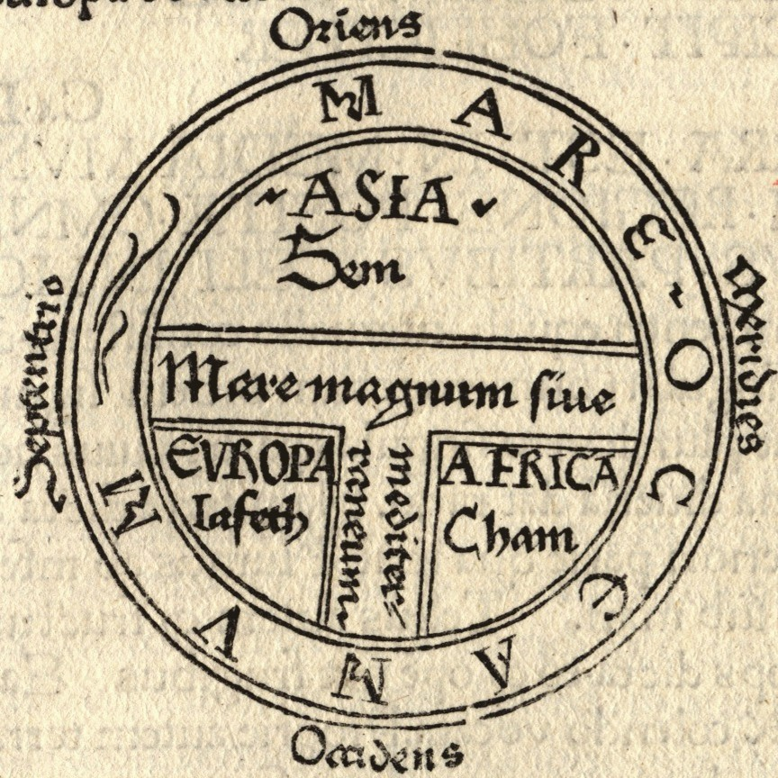
Notes:
Le T est entouré d'un O représentant l'océan, d'où le nom de carte TO.
ORBIS TERRARUM
Cette tripartition du monde correspond à la Trinité et au peuplement de la terre par les trois fils de Noé, Sem (Asie), Cham (Afrique) et Japhet (Europe). Le T est assimilé au tau de la Croix grecque2.
La carte en TO, reprend le modèle circulaire d’Hécatée de Milet et d'Anaximandre, Jérusalem remplaçant Delphes comme omphalos du Monde.
Alors que ce type de représentation du monde liée à des croyances religieuses perdurait sur les terres d'Occident jusqu'au xiie siècle, la superficie des terres de l'Eurasie cartographiées par la civilisation chinoise à la même époque était très largement supérieure.
La représentation TO fut progressivement abandonnée à partir du xiie siècle. En effet, le roi Roger II de Sicile fit travailler à sa cour le géographe arabe Al-Idrissi qui établit en 1154 une mappemonde du monde connu à cette époque qui n'adoptait plus la représentation TO.

Slide 13
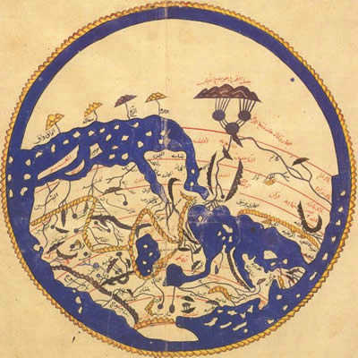
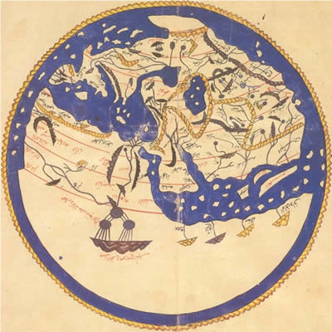
Planisphère d’al-Idrisi
(copie de 1456
Original 1154)

Slide 14
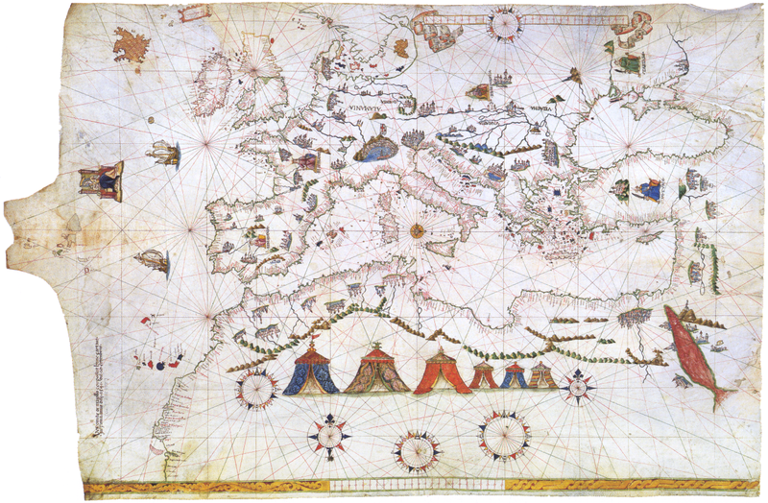
Portulans (~ cartes de navigation), 1540

Slide 15
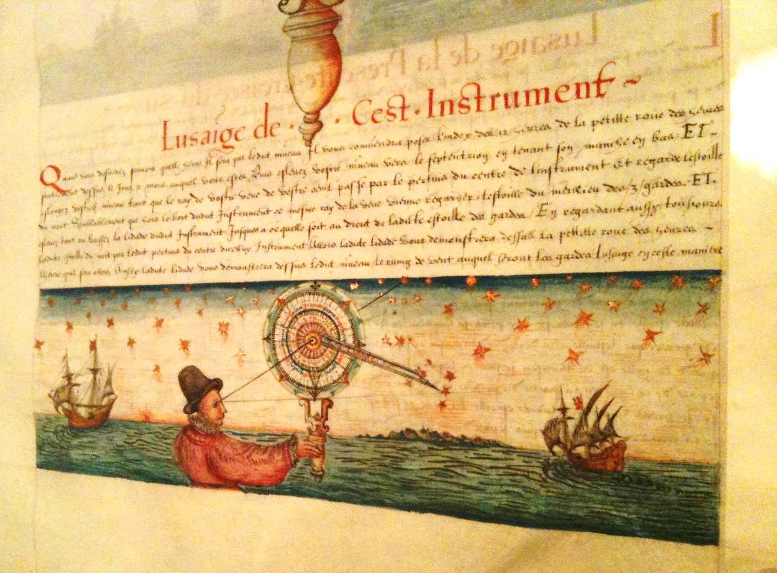
DES OUTILS….

Slide 16
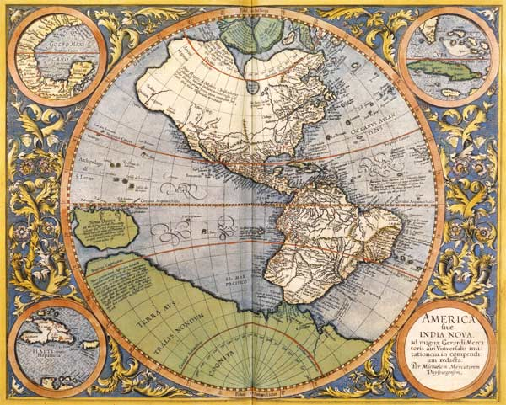
Carte de Mercator (1595)

Slide 17
3. LE CONTRÔLE DES TERRITOIRES
Notes:
La carte devient précise. Assez pour mettre en place non plus des stratégies, mais des tactiques.
C’est donc un outils de conquête de nouveaux territoires, de contrôle des anciens.
Elle se démarque aussi par la perspective plongeante. L’observateur domine et observe.

Slide 18
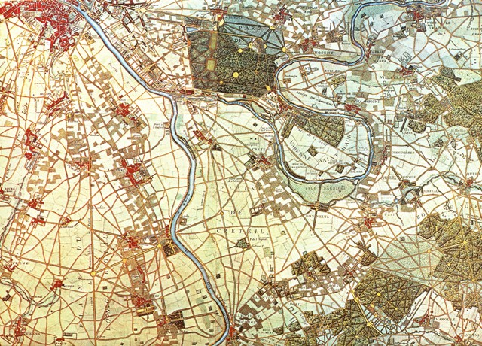
Carte de l’Abbé de la Grive 1740

Slide 19
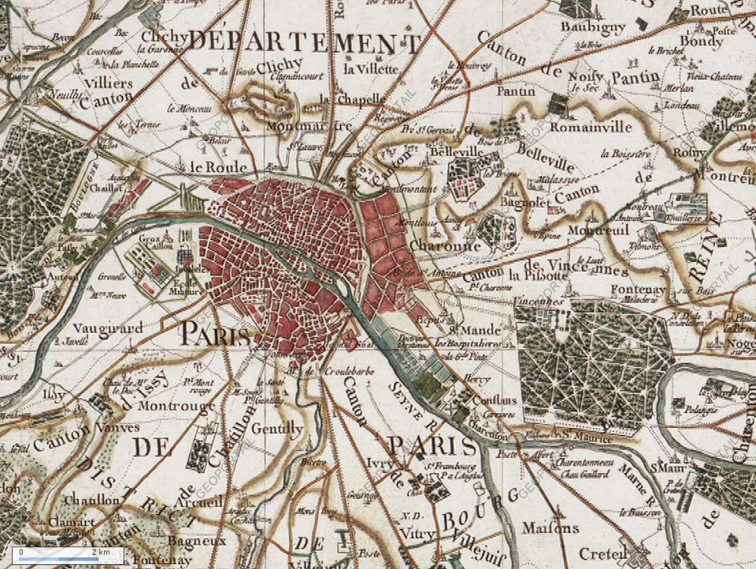
Carte de Cassini, 1780

Slide 20
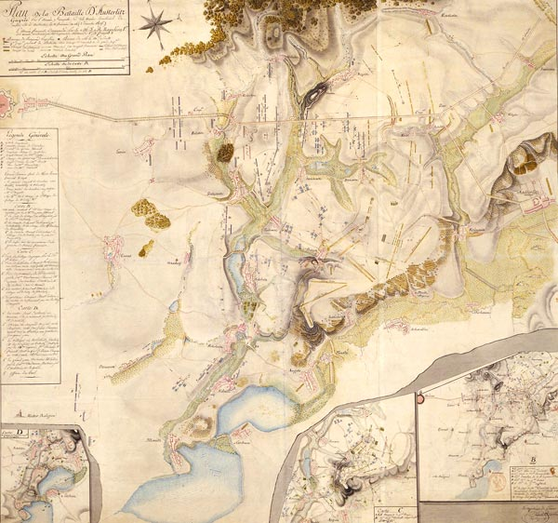
Bataille d’Austerlitz, 02/12/1805

Slide 21
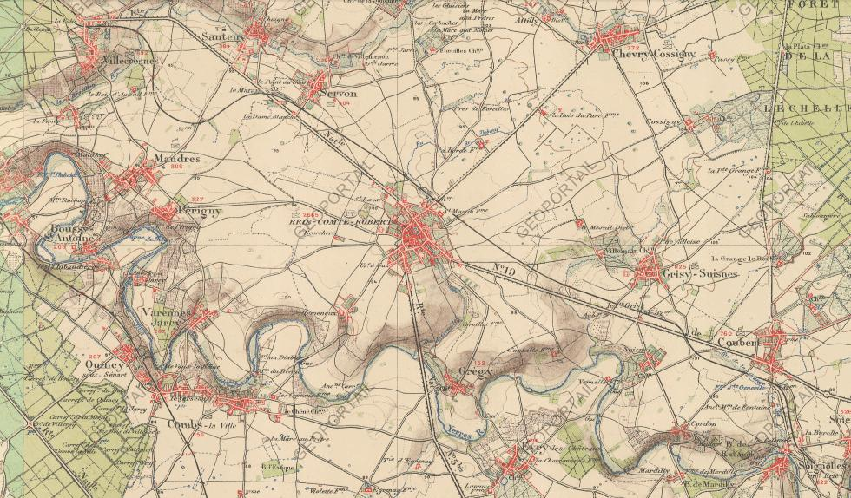
Carte d’état major

Slide 22
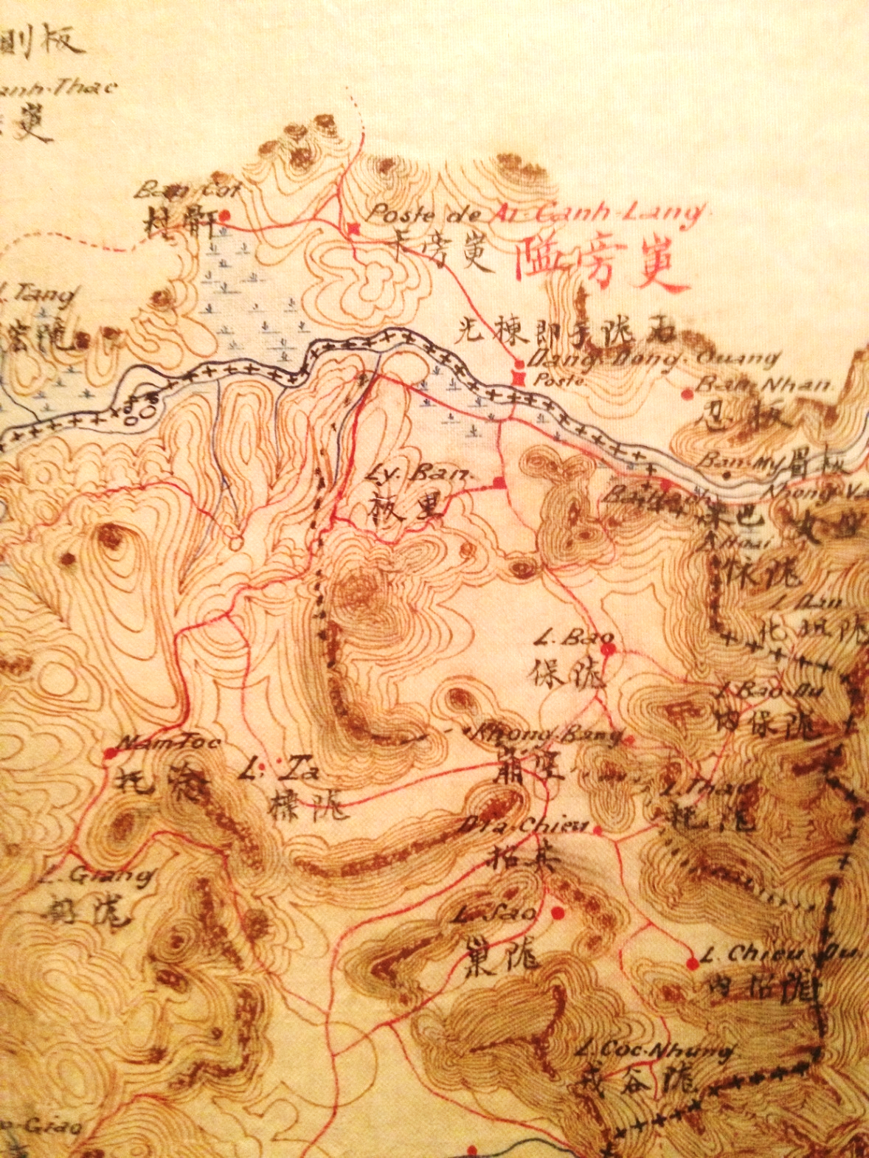
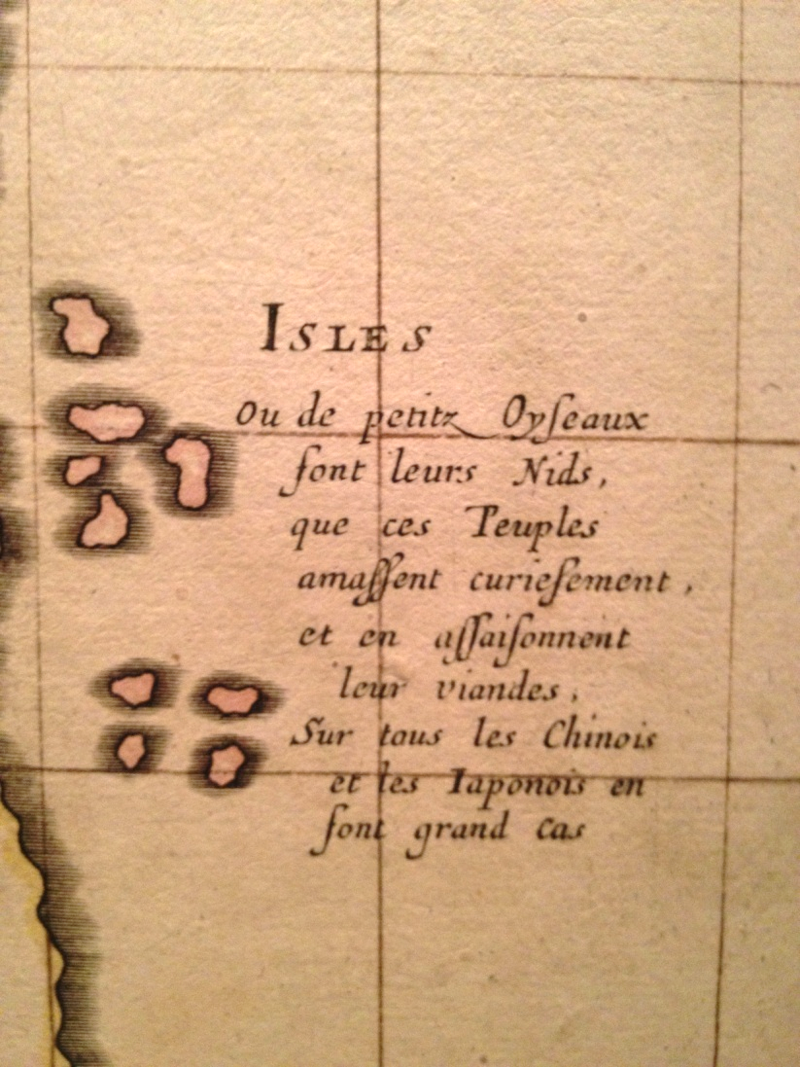
Conquête d’Indochine,
Frontière chinoise.

Slide 23
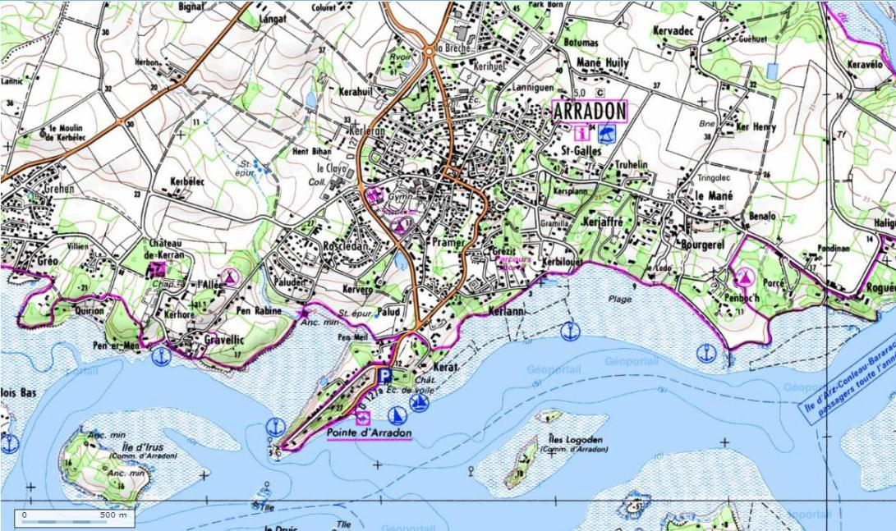
Carte IGN au 1: 25 000e

Slide 24
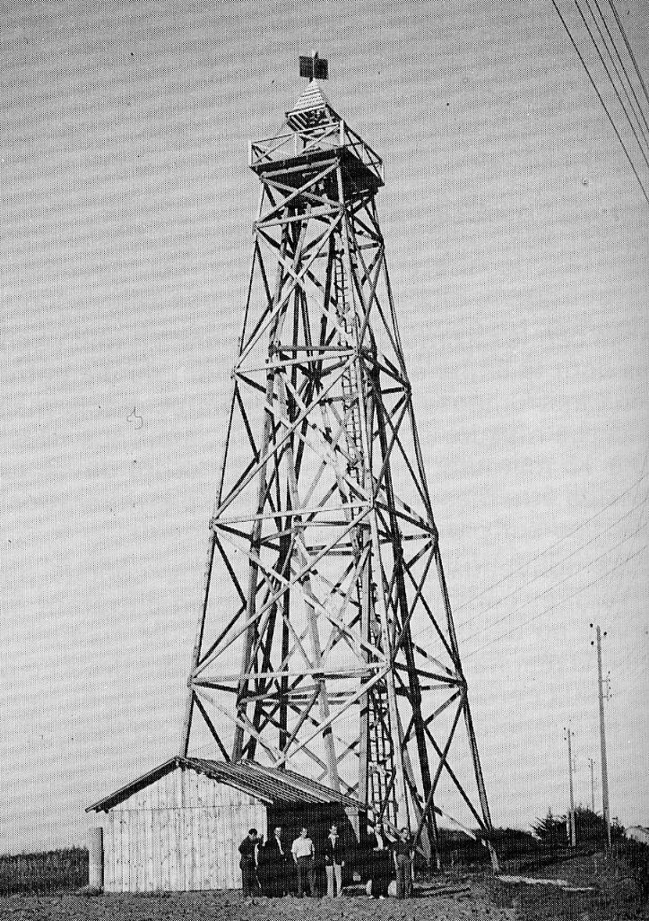
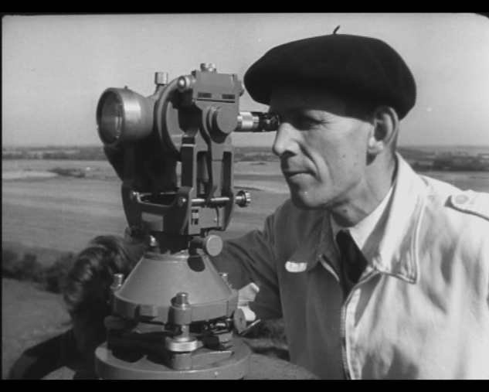
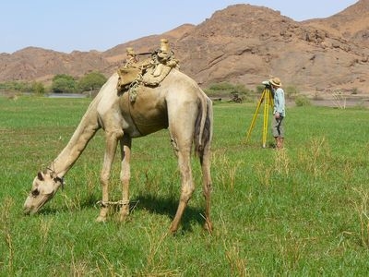
…DU TERRESTRE

Slide 25
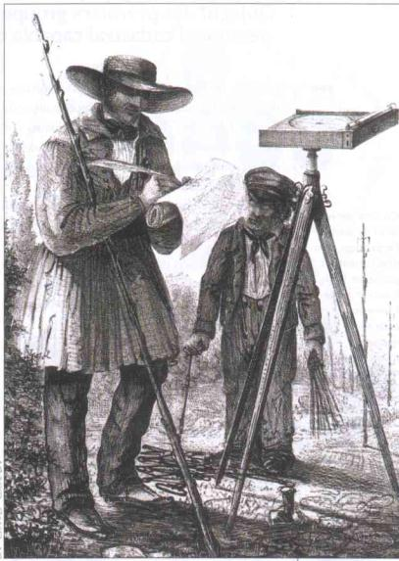
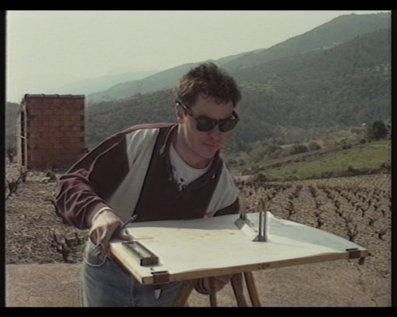

Slide 26
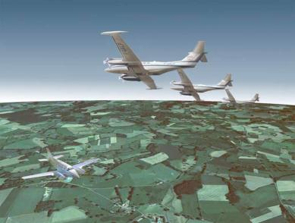
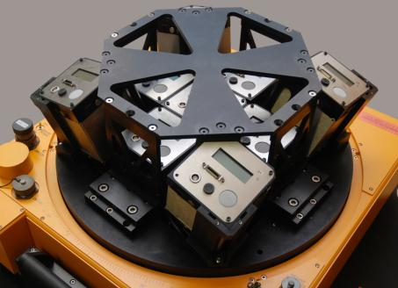
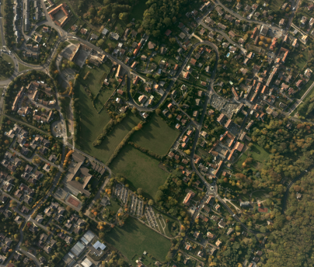
DE L’AÉRIEN…

Slide 27
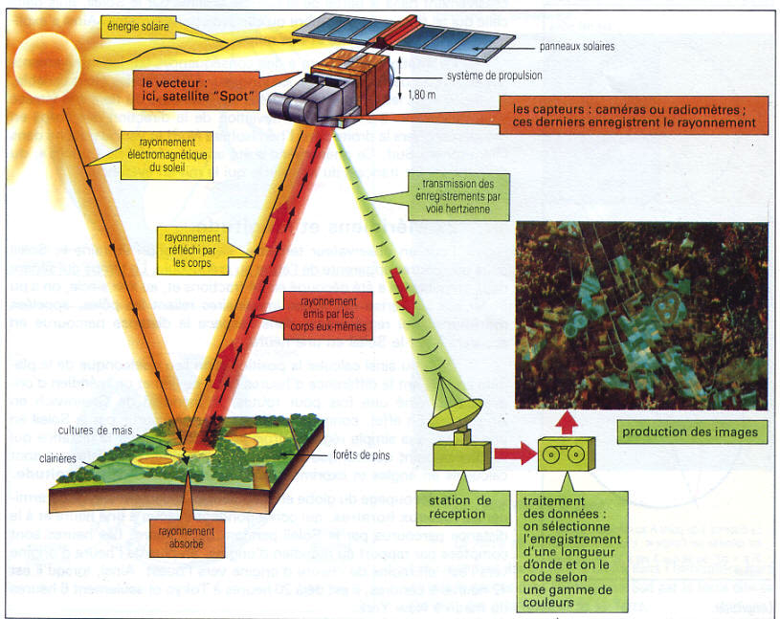
…AU SPATIAL

Slide 28
